Slide 1
Diagramas de flujo
Jose Soler Membrives
Pablo Chamorro González-Ripoll
Rafael Ruiz Álvarez

Slide 2
ÍNDICE
Invención del diagrama de flujo
Objetivo inicial y evolución
Diagramas de flujo en la actualidad
UML y características
Tipos de diagrama de flujo
Simbología y significado
Crear un diagrama de flujo paso a paso
Herramientas para crear diagramas
Ejemplo práctico resuelto

Slide 3
Invención del diagrama de flujo
Inventores
Inventado por el matrimonio de ingenieros industriales Frank y Lillian Gilbreth en 1921.
Estandarización
Presentaron las primeras versiones en la Sociedad Americana de Ingenieros Mecánicos (ASME) en 1947 donde se aceptó y estandarizó un conjunto de símbolos para su uso común.

Slide 4
Objetivo inicial y evolución
Inicio
Frank y Lillian Gilbreth eran expertos en eficiencia, de ahí que optimizaran el proceso del diseño y producción industrial con los diagramas de flujos.
Evolución
A finales de los años 40, Herman Goldstine y John von Neumann desarrollaron una versión para la planificación de programas de ordenador, una aplicación que ayudó a popularizar el método.

Slide 5
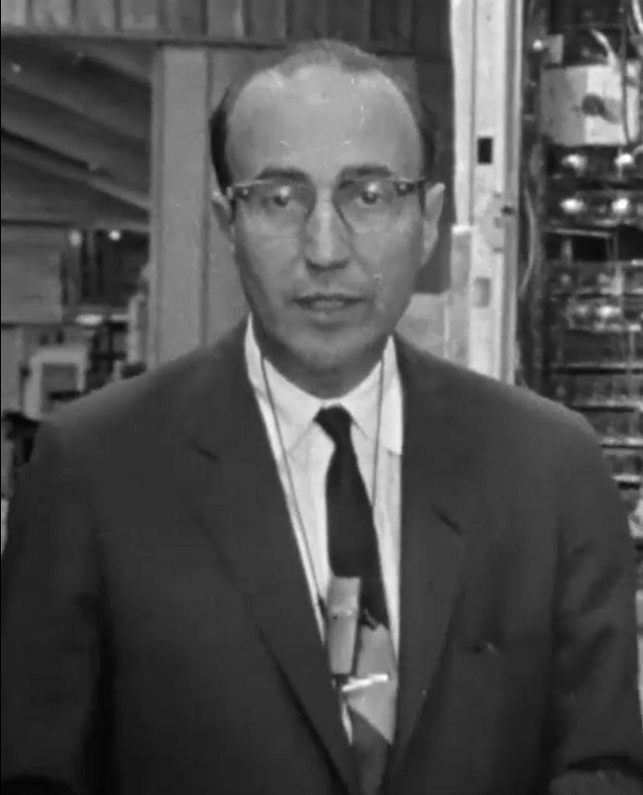
Herman Goldstine
Matemático, informático y administrador científico.
Uno de los principales desarrolladores de la ENIAC, acrónimo de Electronic Numerical Integrator And Computer (Computador e Integrador Numérico Electrónico)

Slide 6
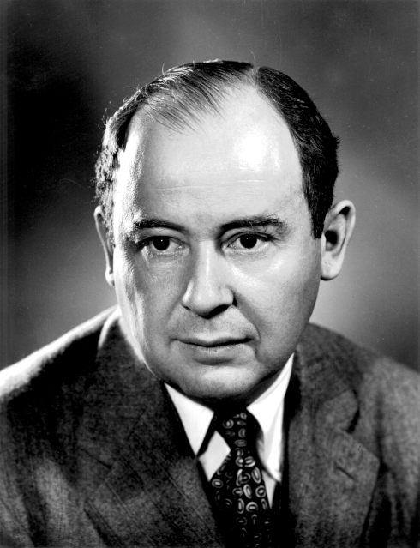
John von Neumann
Matemático y polímata.
Considerado uno de los matemáticos más importantes del siglo XX
Importantes contribuciones en física cuántica,ciencias de la computación, estadística y cibernética.

Slide 7
Diagramas de flujo en la actualidad
Representar algoritmos
Visualizar el flujo de datos
Estandarizar procedimientos
Ayuda a:
· Visualizar
· Toma de decisiones
· Optimizar
· Desarrollar
Visualizar el flujo de datos
Ver esquemáticamente cómo la información se mueve a través de un sistema.
Aumentar la conversión
Ayudan a asegurar que las tareas se realicen siempre de la misma manera.
Delegación y sustitución.

Slide 8
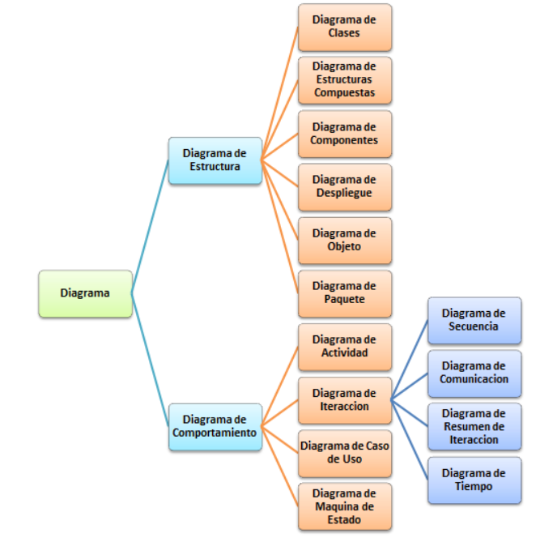
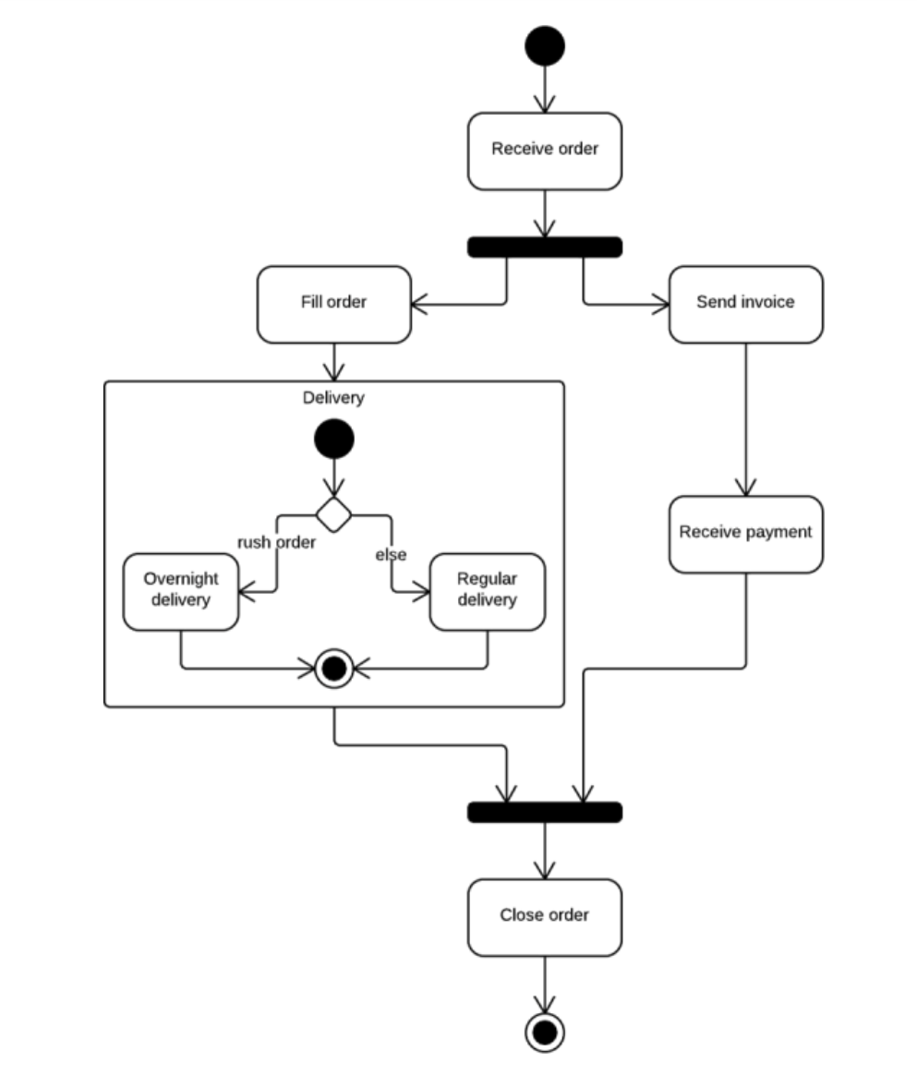
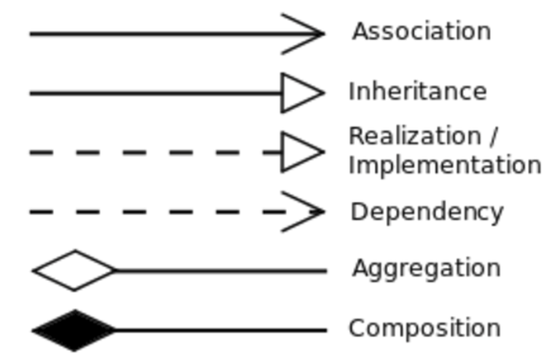
UML (Lenguaje de Modelado Unificado)
¿Qué es?
¿Por qué UML?
Diagrama de Flujo en UML
Estándar de lenguaje de modelado visual universal
Describir, visualizar, construir y documentar
NO es un lenguaje de programación
Evolución de la Ingeniería de Software
Proyectos cada vez más grandes
Programación Orientada a Objetos
Unificación de la simbología
Ejemplos de flechas en los diagramas de clases

Slide 9
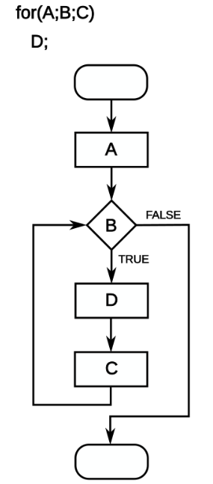
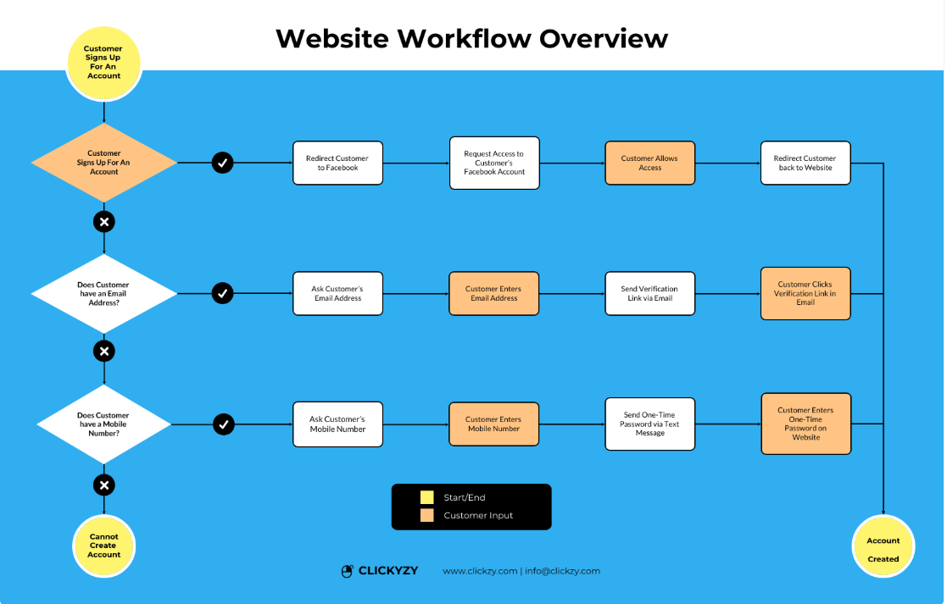
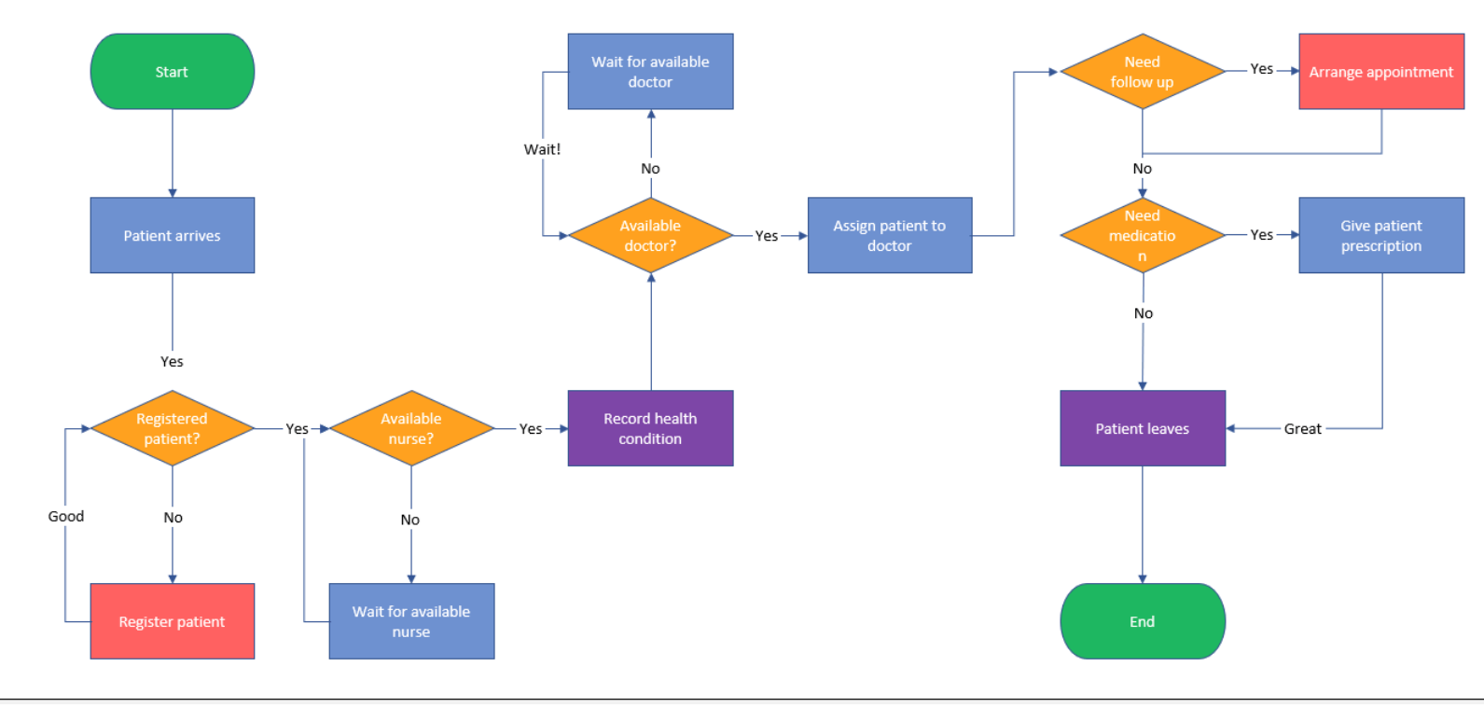
Tipos de Diagramas de Flujo
Formato vertical
Formato horizontal
Formato panorámico
Flujo de un sitio Web
Bloques de procesos de prodción
Flujo de carriles de nado
Representación gráfica de un algoritmo o proceso

Slide 10










Simbología
Línea de flujo
Terminal
Proceso
Decisión
Entrada
Orden de los procesos
Inicio o fin
Operaciones con datos
Operación condicional
Entrada de datos
Salida
Anotación (comentario)
Proceso predefinido
Conector de página
Conector fuera de página
Salida de datos
Información adicional
Un proceso que ha sido definido en otro lugar
Reemplaza líneas largas o confusas
Conecta con una página diferente

Slide 11

Cómo crear un diagrama de flujo paso a paso
1. Define el problema
2. Identifica entradas, procesos y salida
3. Establece el flujo lógico
4. Dibuja con símbolos estándar
5. Revisa y comprueba la lógica

Slide 12
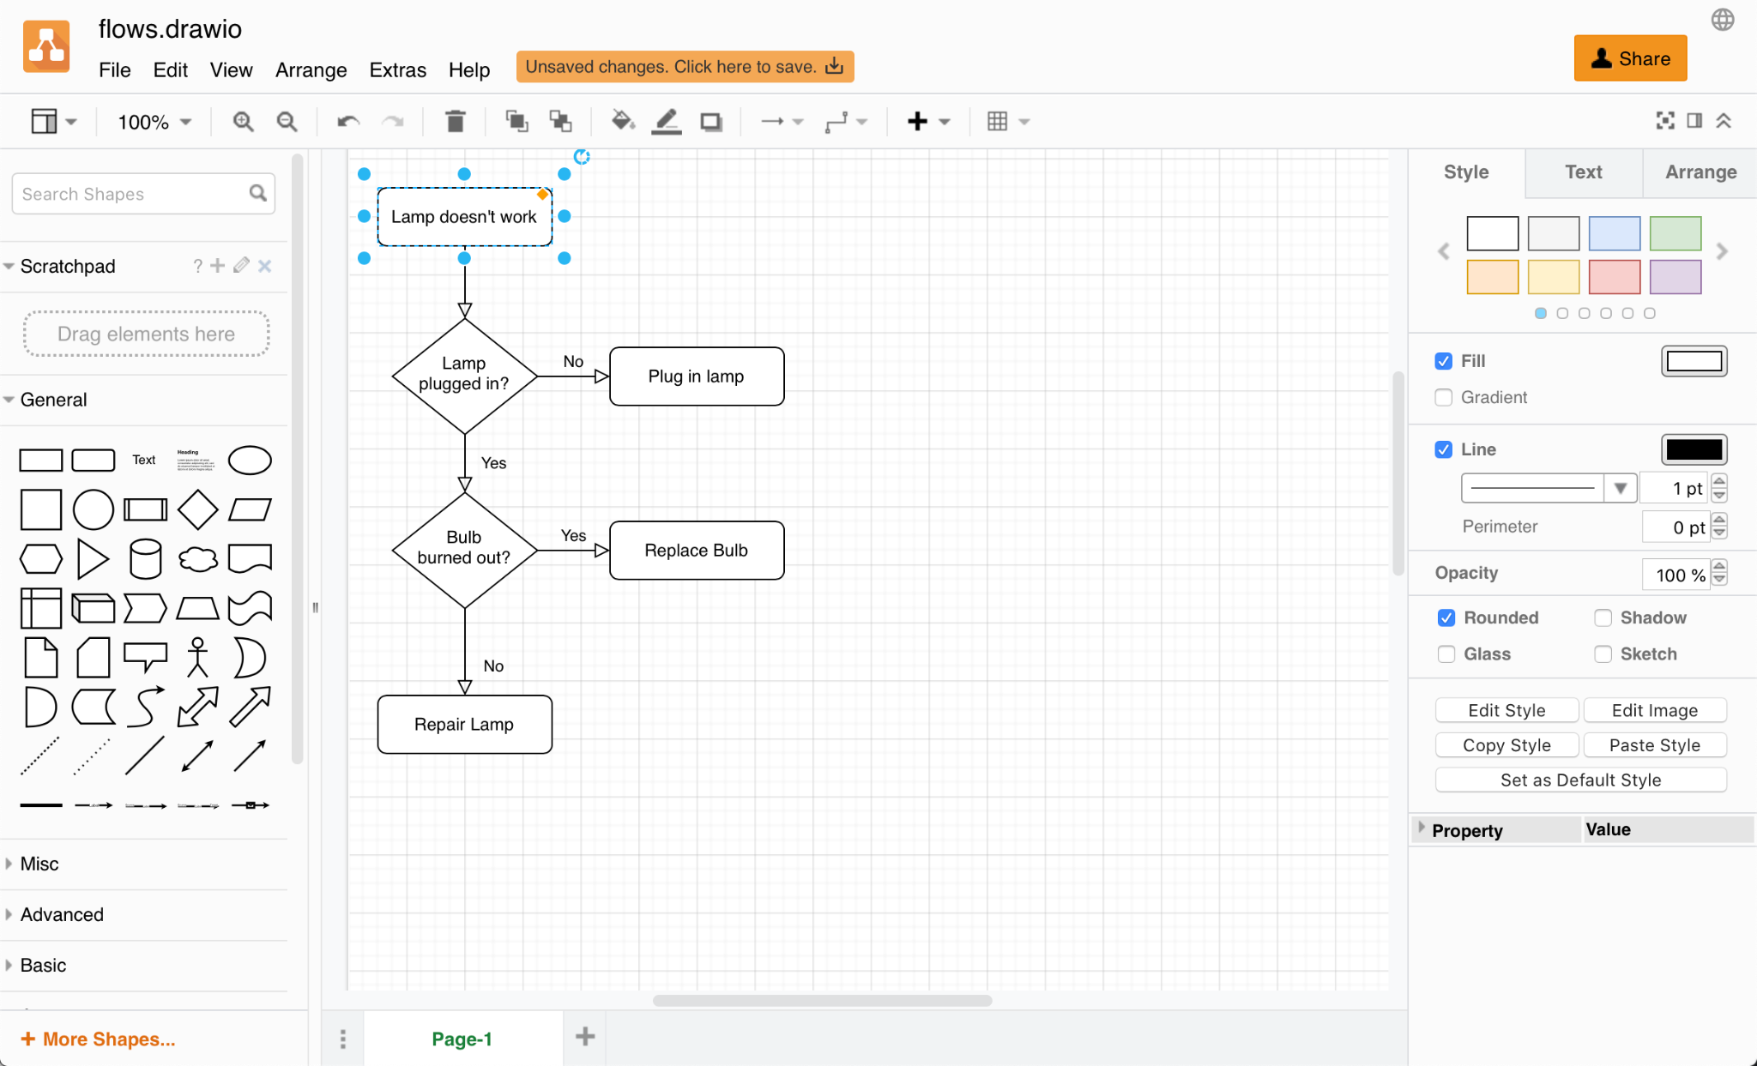
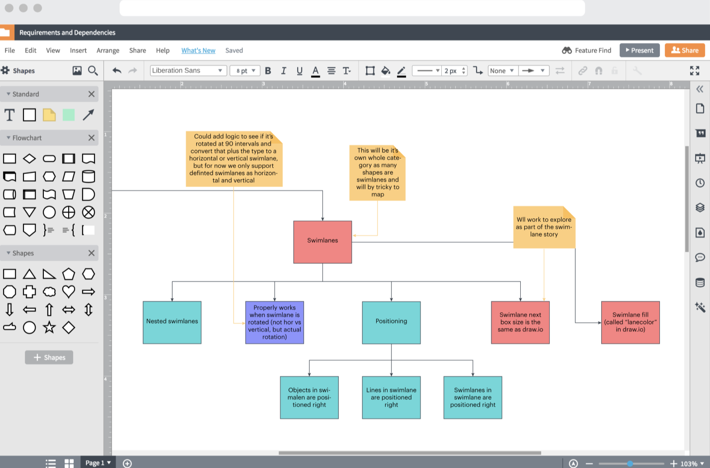
Herramientas para crear diagramas de flujo
Draw.io / Diagrams.net → gratuita y online.
Lucidchart → colaborativa y profesional.

Slide 13

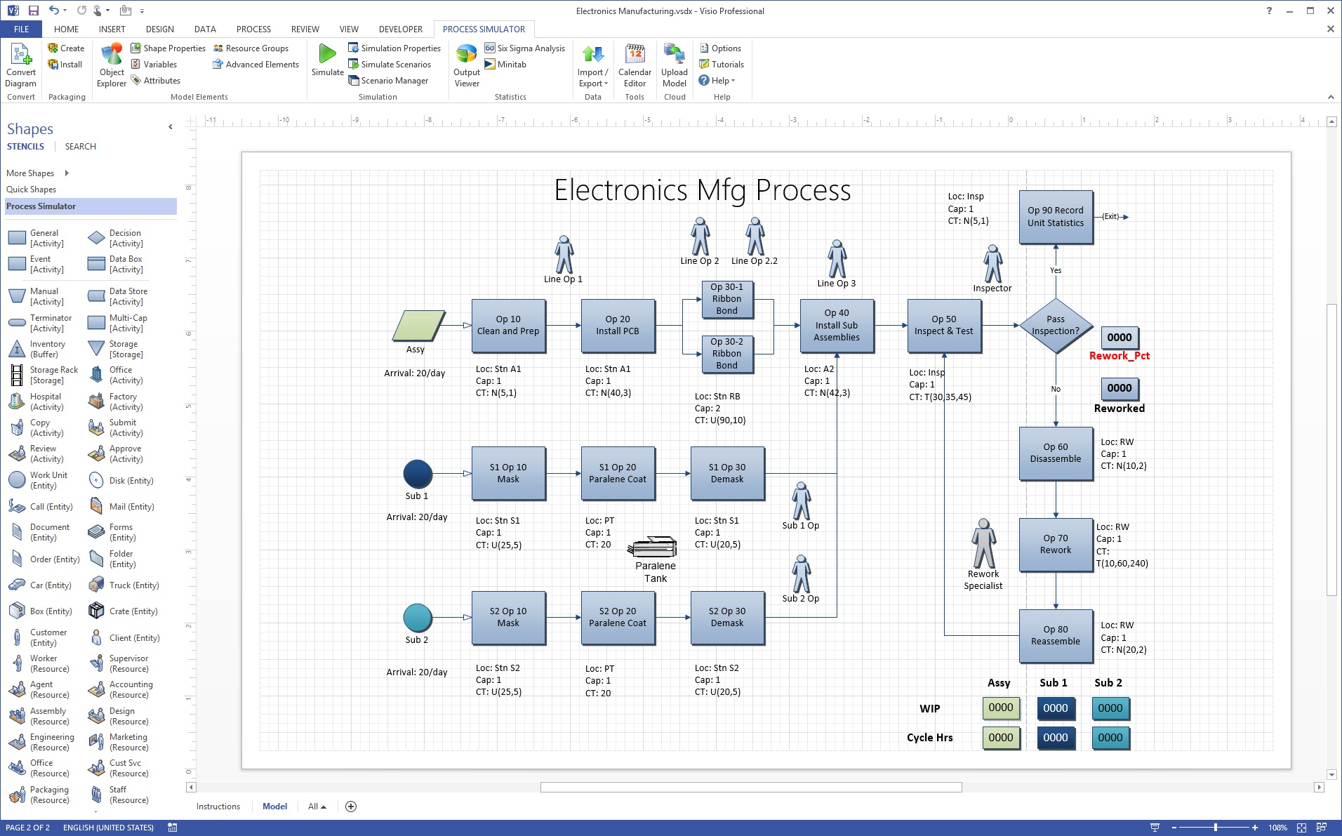
Miro → ideal para trabajo en equipo.
Microsoft Visio → estándar empresarial.

Slide 14
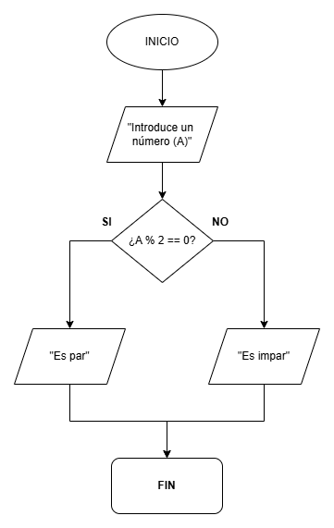
Ejemplo práctico resuelto
Objetivo: Algoritmo para determinar que un número es par o impar
Descripción breve:
El usuario introduce un número.
Se evalúa si A % 2 == 0.
Si es verdadero → “Es par”.
Si es falso → “Es impar”.
Fin del proceso.

Slide 15
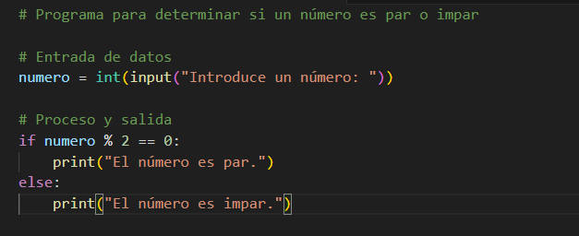
De diagrama a código

